Slide 1
442 تخط - التخطيط الاستراتيجي الحضري
بناء الخطة الإستراتيجية -2
الأسبــوع الـسـادس
1434/12/2هـ
442 تخط - التخطيط الاستراتيجي الحضري PL442 – Urban Strategic Planning

Slide 2
الإطار العام للتخطيط الإستراتيجي
أين نحن الآن
مراجعة الموقف الإستراتيجي الراهن، وتوضيح الرسالة والتطلعات والقيم.
إلى أين نتجه
تحديد الفرص التنافسية والرؤية، لتحديد الإتجاه الذي سنسلكه.
كيف نصل إلى هناك
رسم الطريق الموصل من الموقع الراهن إلى حيث نريد، بتحديد الأغراض والأهداف والمهام التنفيذية.
442 تخط - التخطيط الاستراتيجي الحضري PL442 – Urban Strategic Planning

Slide 3
لمن نـخــطـط ؟!
تتعامل إجراءات التخطيط لغرض تحقيق الربح مع كيان واحد (المؤسسة الربحية).
في حين التخطيط للأجهزة الحكومية يتطلب التعامل مع مجتمع أو نطاق إقليمي للخدمة.
لذلك لنجاح التخطيط للجهاز الحكومي نحتاج قدراً كافياً من الصلاحيات والموارد لضمان تحقيق متطلباته.
442 تخط - التخطيط الاستراتيجي الحضري PL442 – Urban Strategic Planning

Slide 4
الخيارات الإستراتيجية للتطور
توسع إنتاجي
منتج/خدمة جديدة | المنتج/الخدمة الحالية
تطوير منتج/خدمة جديدة | إختراق السوق | السوق الحالي | توسع مكاني
الإبداع والتنويع | توسع جغرافي ، قطاعي ، أو في قنوات الوصول | سوق جديد
442 تخط - التخطيط الاستراتيجي الحضري PL442 – Urban Strategic Planning

Slide 5
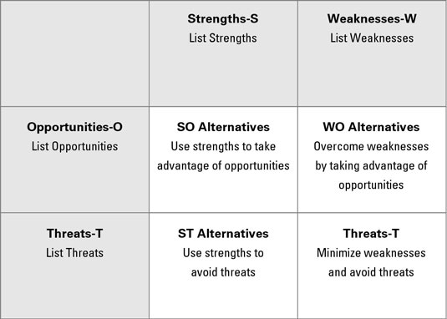
إستنتاج البدائل الإستراتيجية
باستخدام تحليل SWOT
442 تخط - التخطيط الاستراتيجي الحضري PL442 – Urban Strategic Planning

Slide 6
تحويل البدائل الإستراتيجية إلى أولويات تخطيطية
جمع البدائل في مجموعات متشابهة لغرض المقارنة ثم المقايضة والإختيار.
تقسيم الخيارات الإستراتيجية إلى مجموعتين:
أ. بدائل ذات تأثيرات داخلية
ب. بدائل ذات تأثيرات خارجية
الفرق بين المجموعتين:
الأولويات الداخلية تشمل كل ما يرتبط بالإنتاجية وتحسين الإجراءات (مثل: الموظفين، التدريب، العمليات، التقنية، الفعالية، البحث والتطوير، وكل ما يرتبط بالعمليات الداخلية للمنظمة).
الأولوبات الخارجية تشمل كل ما يرتبط بتوليد الدخل (مثل: إستهداف أسواق جديدة، خدمة مجموعة جديدة من الزبائن، تطوير منتجات جديدة، والشراكة مع المنظمات الأخرى).
442 تخط - التخطيط الاستراتيجي الحضري PL442 – Urban Strategic Planning

